Slide 1

МУНИЦИПАЛЬНОЕ БЮДЖЕТНОЕ УЧРЕЖДЕНИЕ ДОПОЛНИТЕЛЬНОГО ОБРАЗОВАНИЯ
«ДОМ ДЕТСКОГО ТВОРЧЕСТВА» г. ВЯЗЬМЫ СМОЛЕНСКОЙ ОБЛАСТИ
ВОСПИТАТЕЛЬНАЯ ДЕЯТЕЛЬНОСТЬ В МБУ ДО
«Дом детского творчества»
г. ВЯЗЬМЫ СМОЛЕНСКОЙ ОБЛАСТИ.
Тимощенко И.В.
Заместитель директора по ОМР
2016 г.

Slide 2
ПРЕЗЕНТАЦИЯ
Воспитательная деятельность в МБУ ДО
«Дом детского творчества»
«Искусство воспитания имеет ту особенность, что почти всем оно кажется делом знакомым и понятным, а иным – даже лёгким, и тем понятнее и легче кажется оно, чем менее человек с ним знаком, теоретически или практически». (К.Д. Ушинский)

Slide 3
Воспитательное взаимодействие

Slide 4
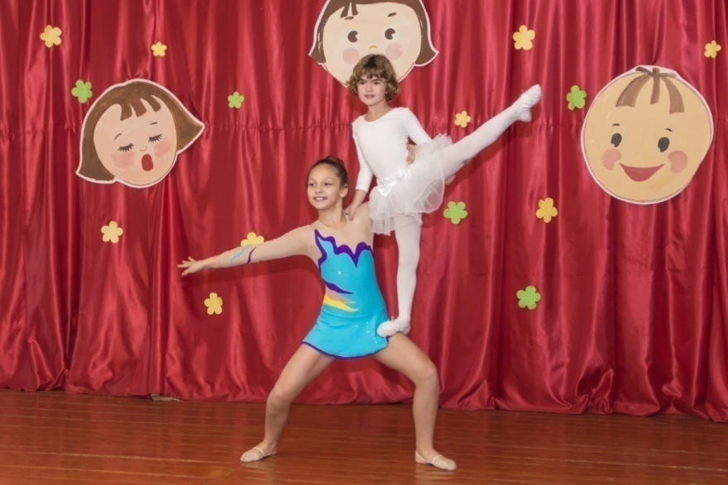
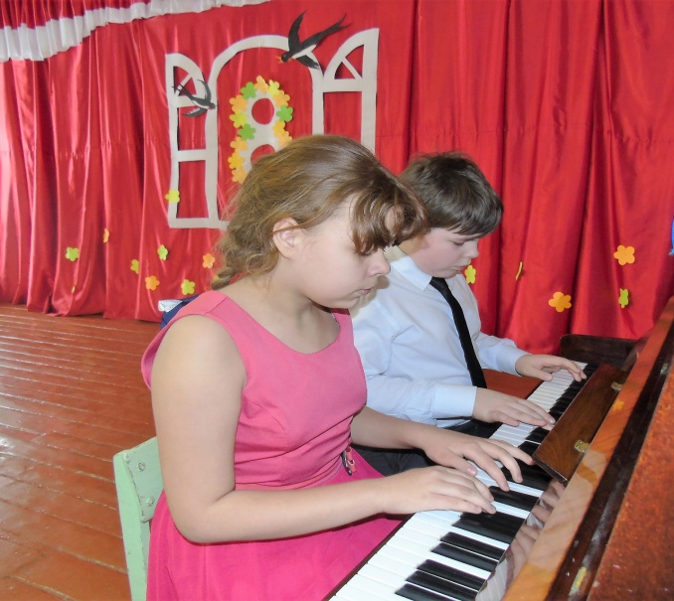
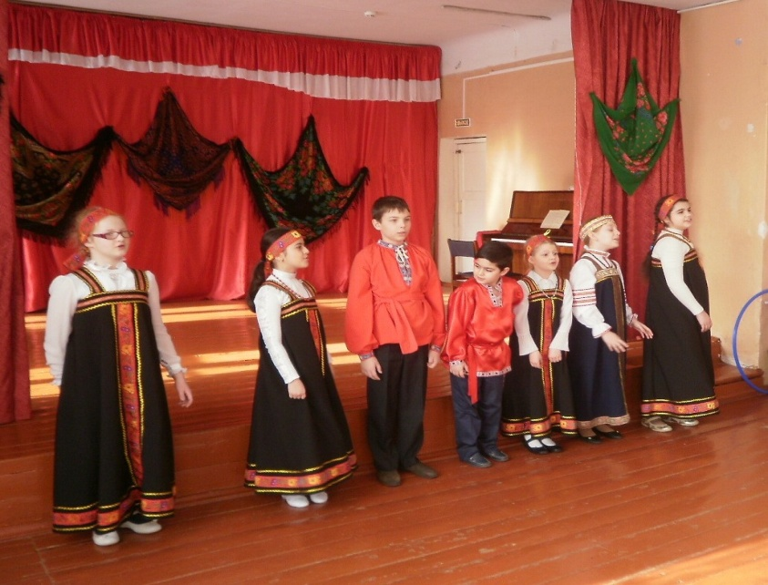
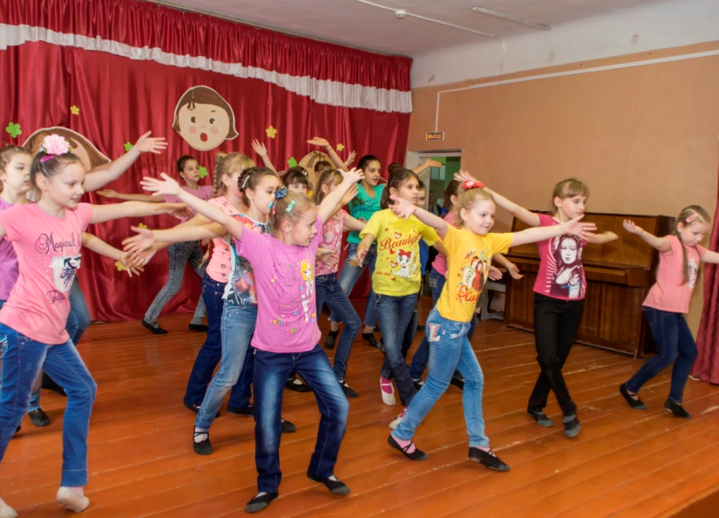
Выступления т/о «Акробатика и художественная гимнастика», «Русские забавы», «Фортепиано»,
«Эстрадные танцы»

Slide 5
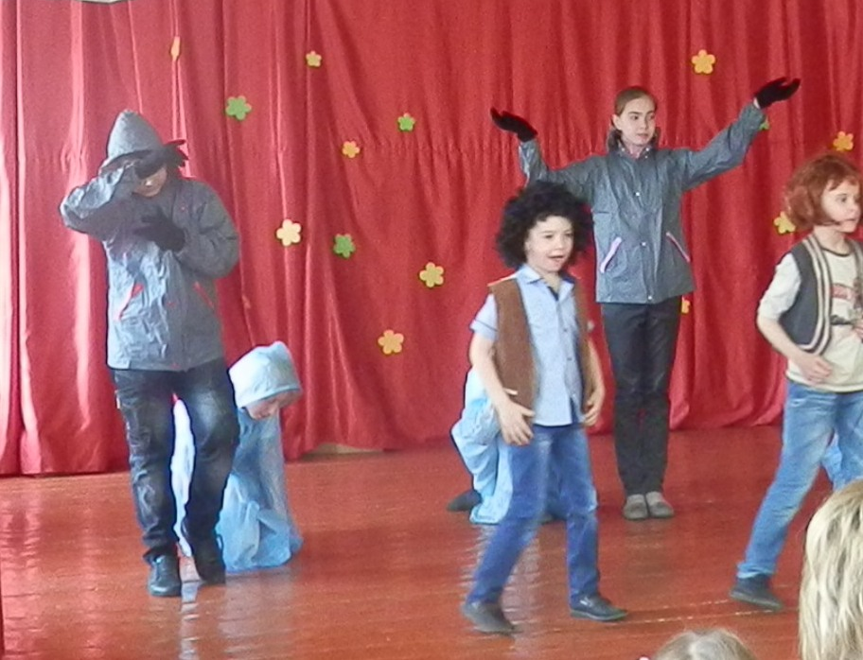
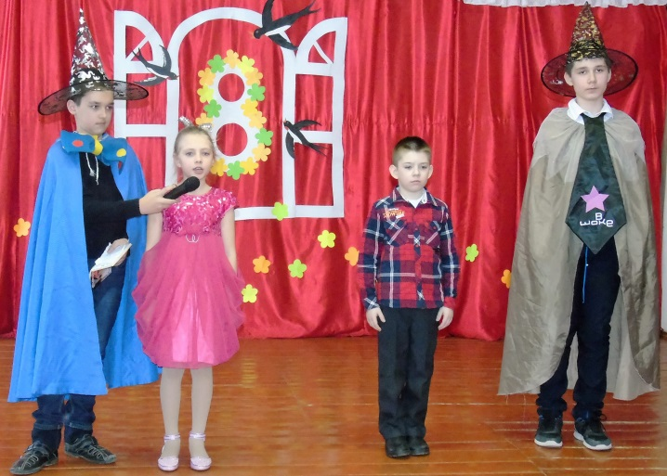
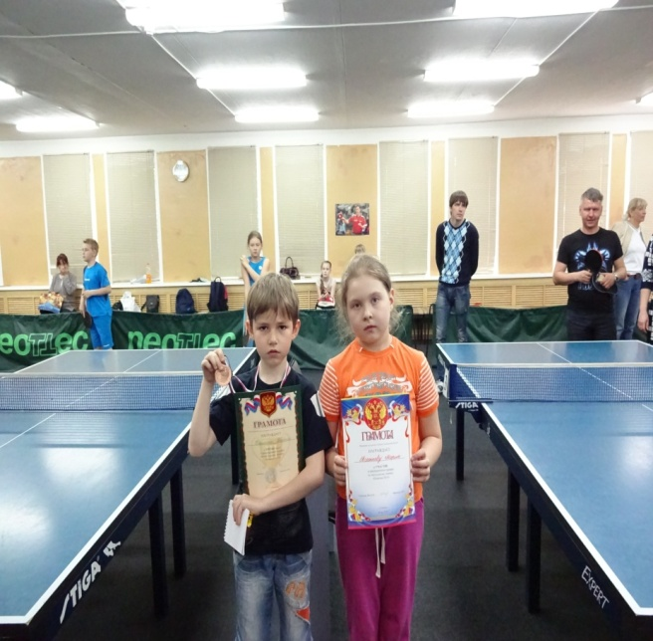
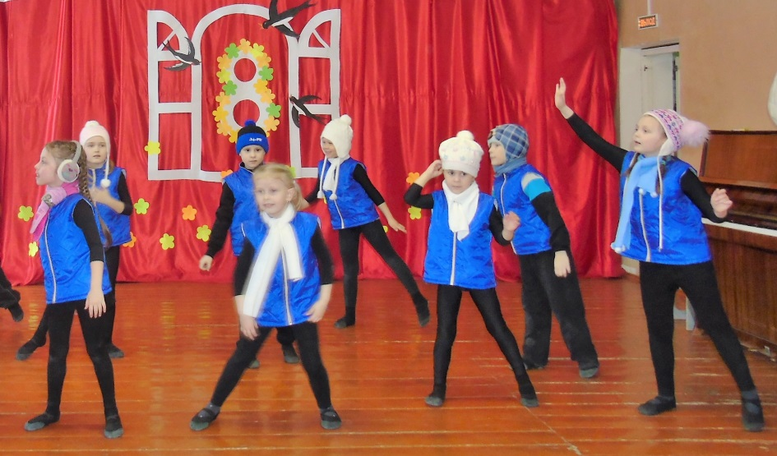
Выступления т/о «Люди и куклы», «Настольный теннис», студии эстрадного и современного танца «ТERRA Кот»

Slide 6

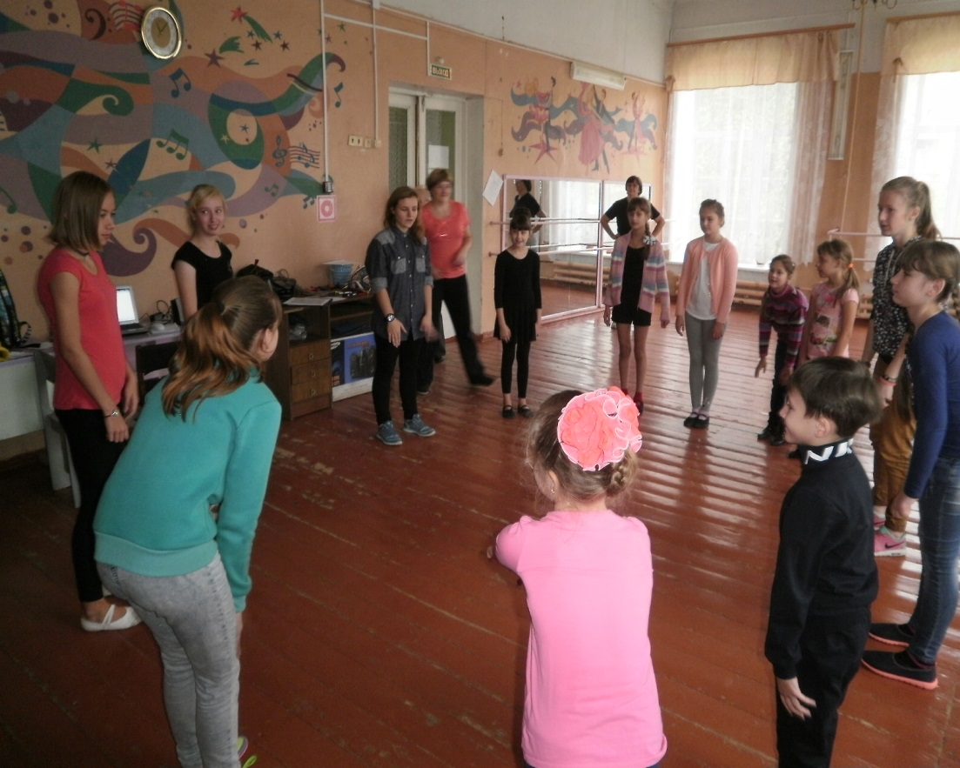
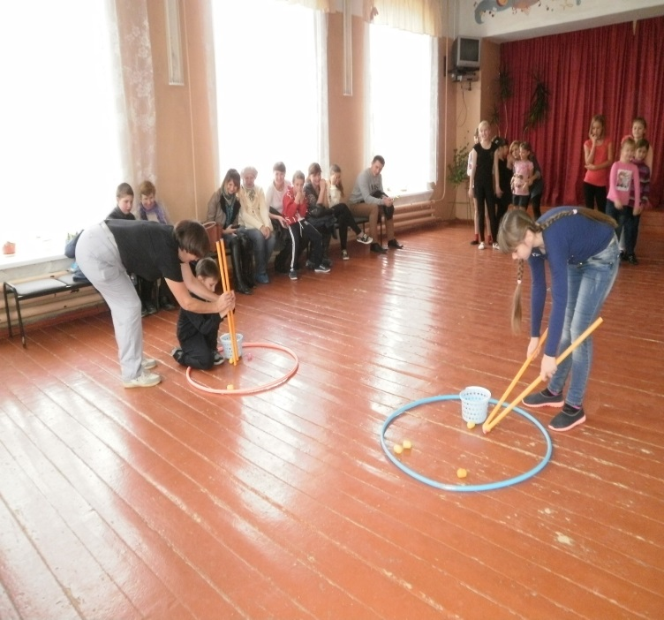
Праздник для детей и родителей
«Спорт, здоровье, красота!»

Slide 7
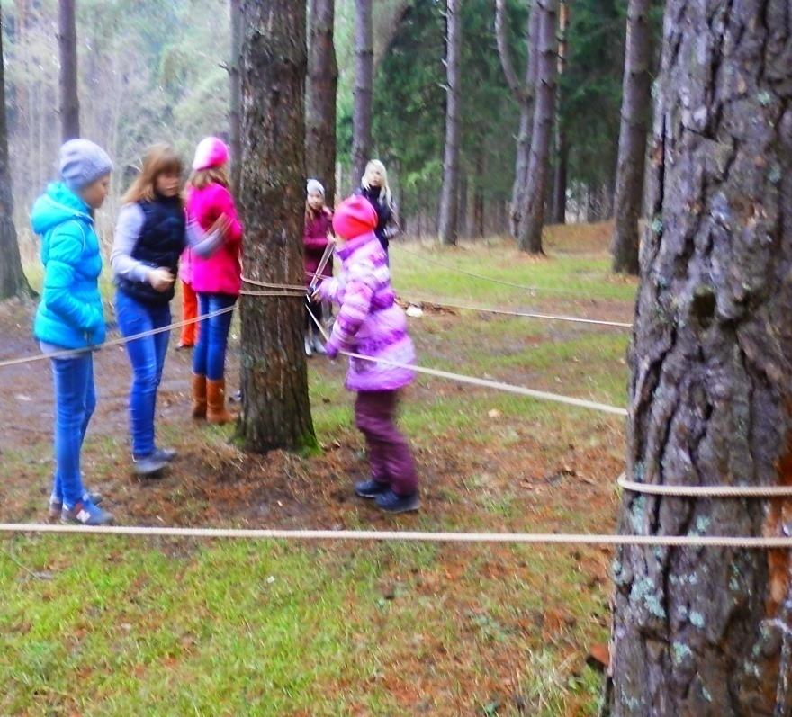
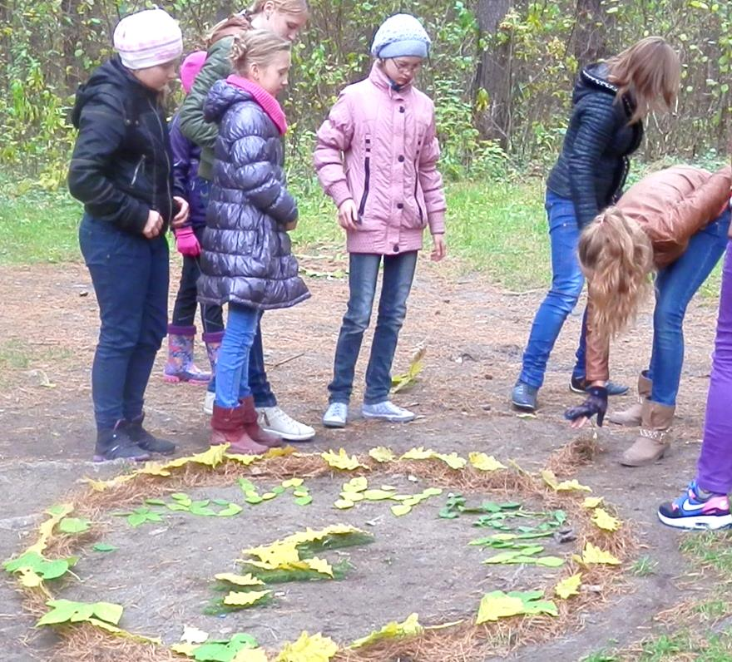
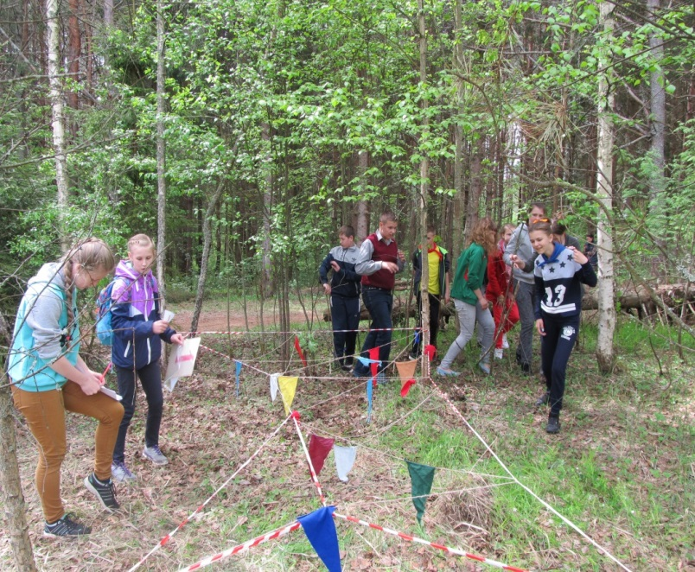
Дни здоровья в зоне отдыха «Русятка»

Slide 8

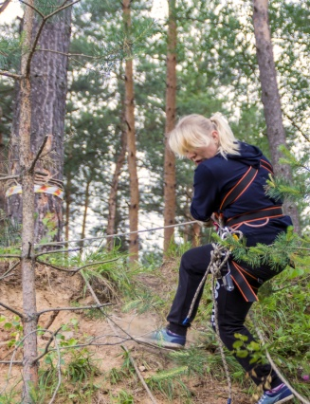
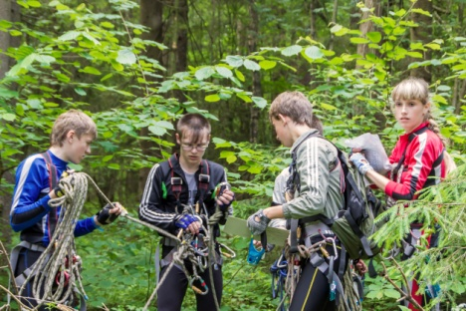
Туристско-краеведческая деятельность является важной составляющей воспитательного процесса

Slide 9
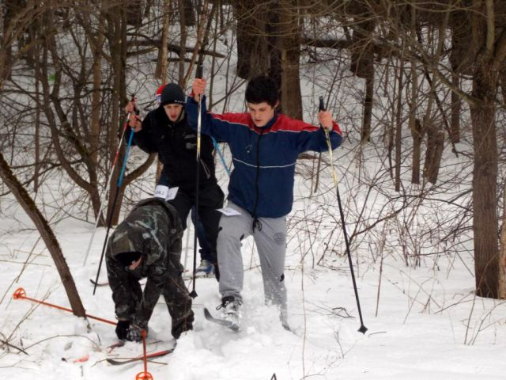
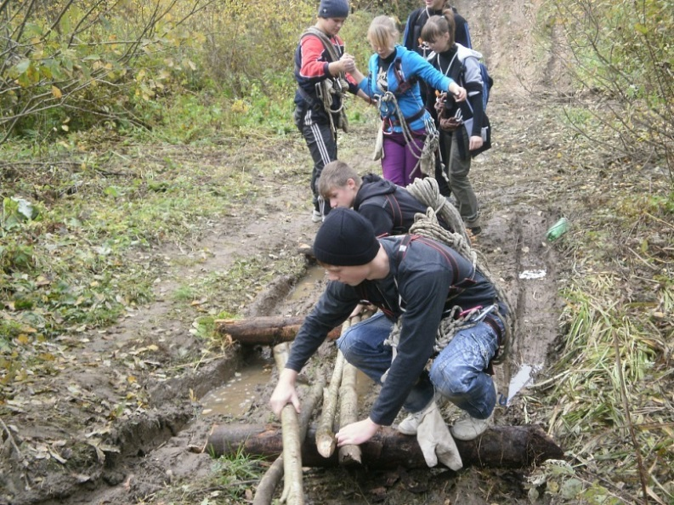
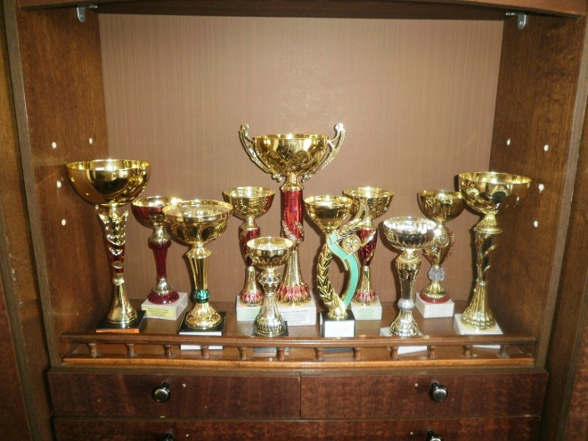
Этап – болото. Зимний экстрим.
Награды - КУБКИ

Slide 10
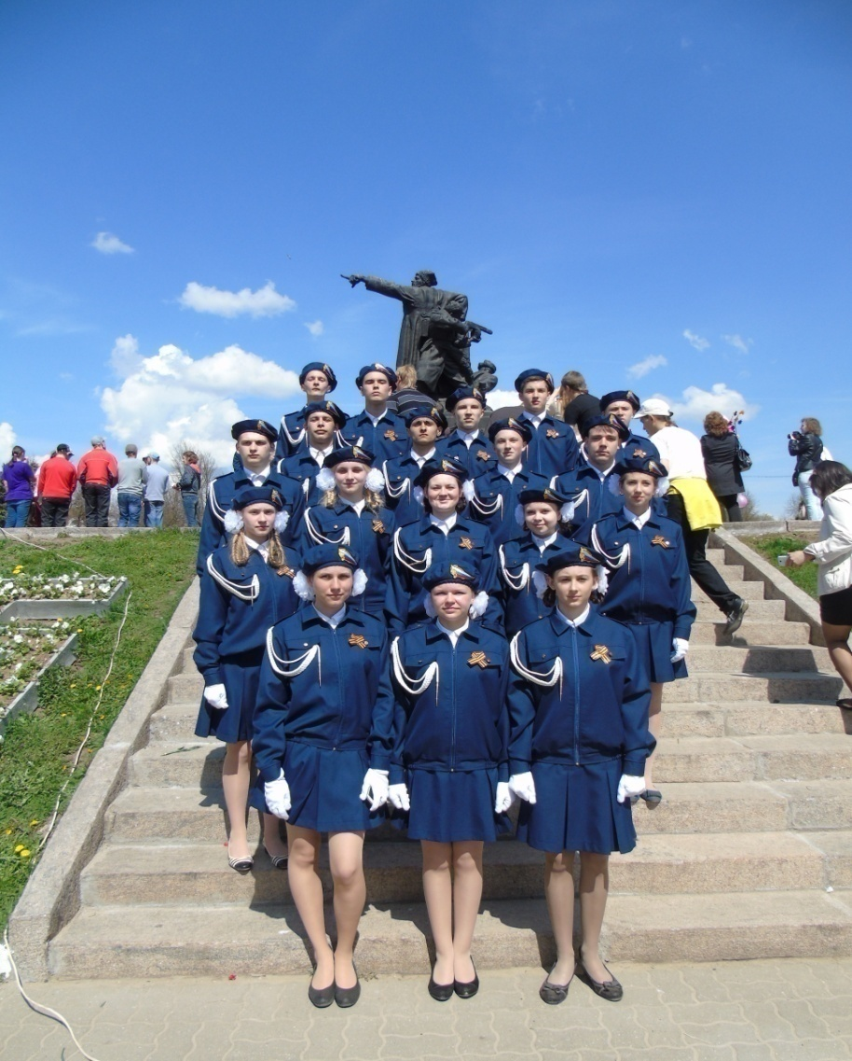
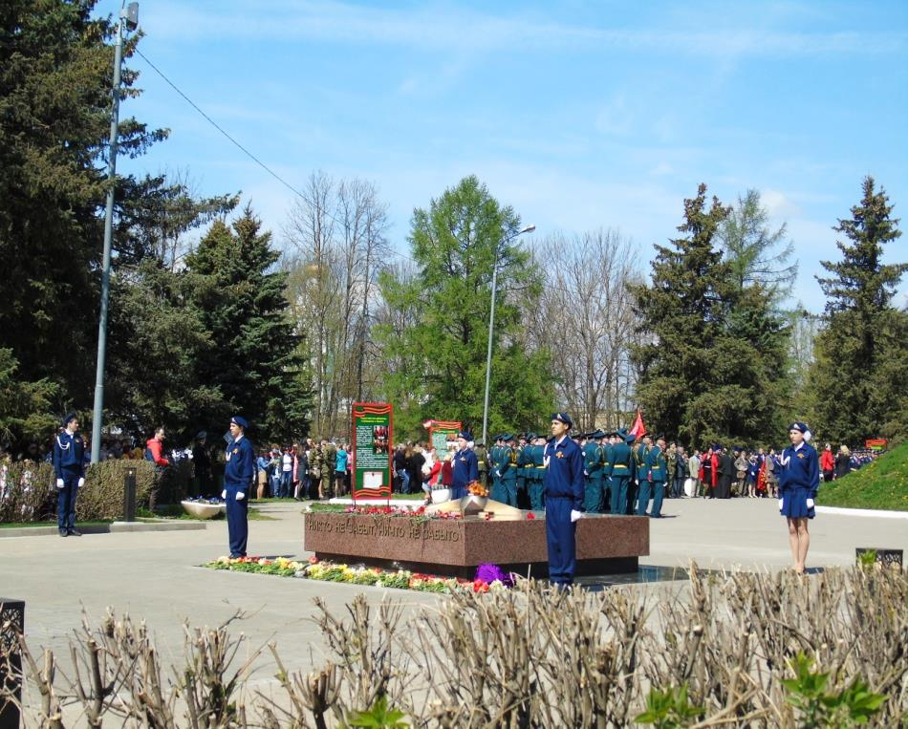
9 мая 2015 г. на Пост№1 у Вечного огня впервые встали на Вахту дети из творческого объединения
«Молодое поколение».

Slide 11
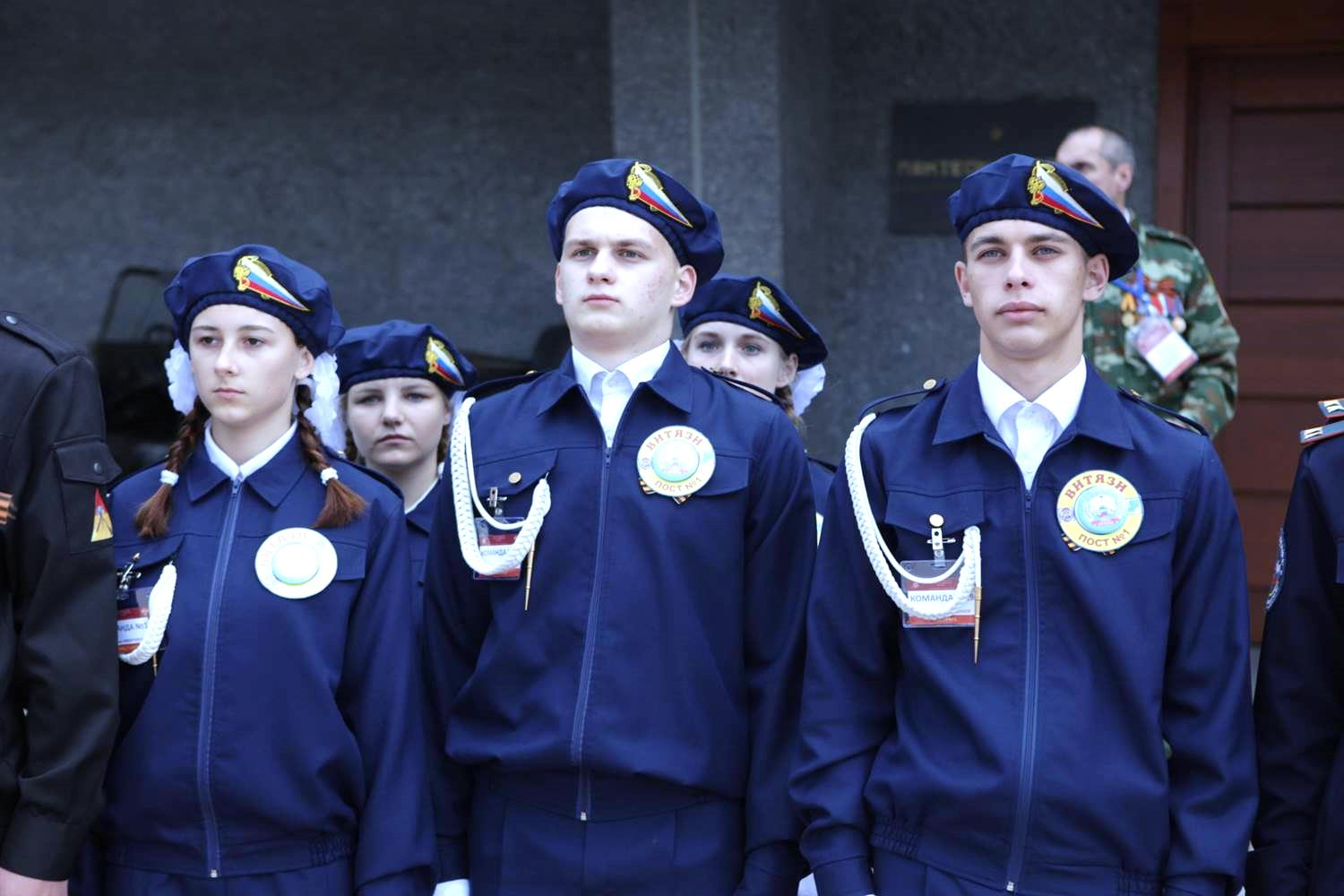
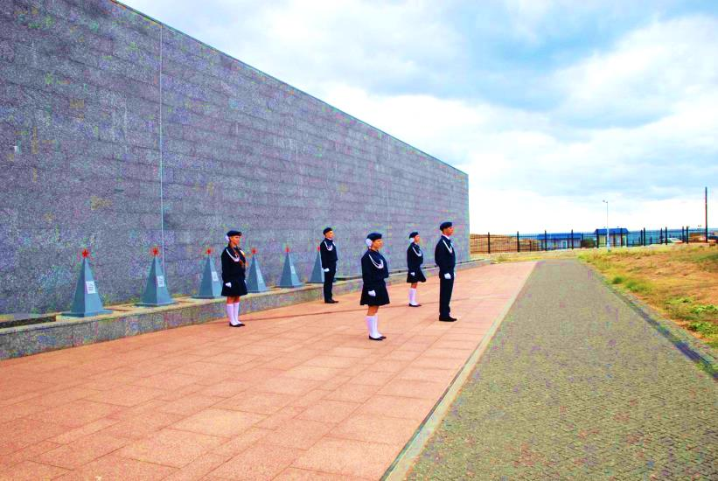
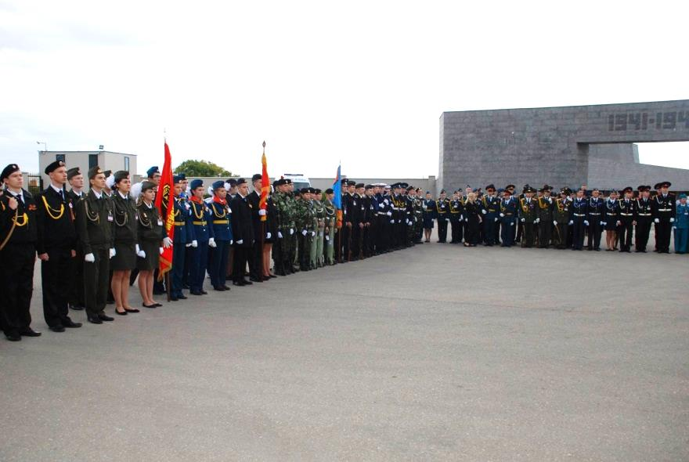
У мемориала Героической обороны Севастополя 1941-1945годов

Slide 12
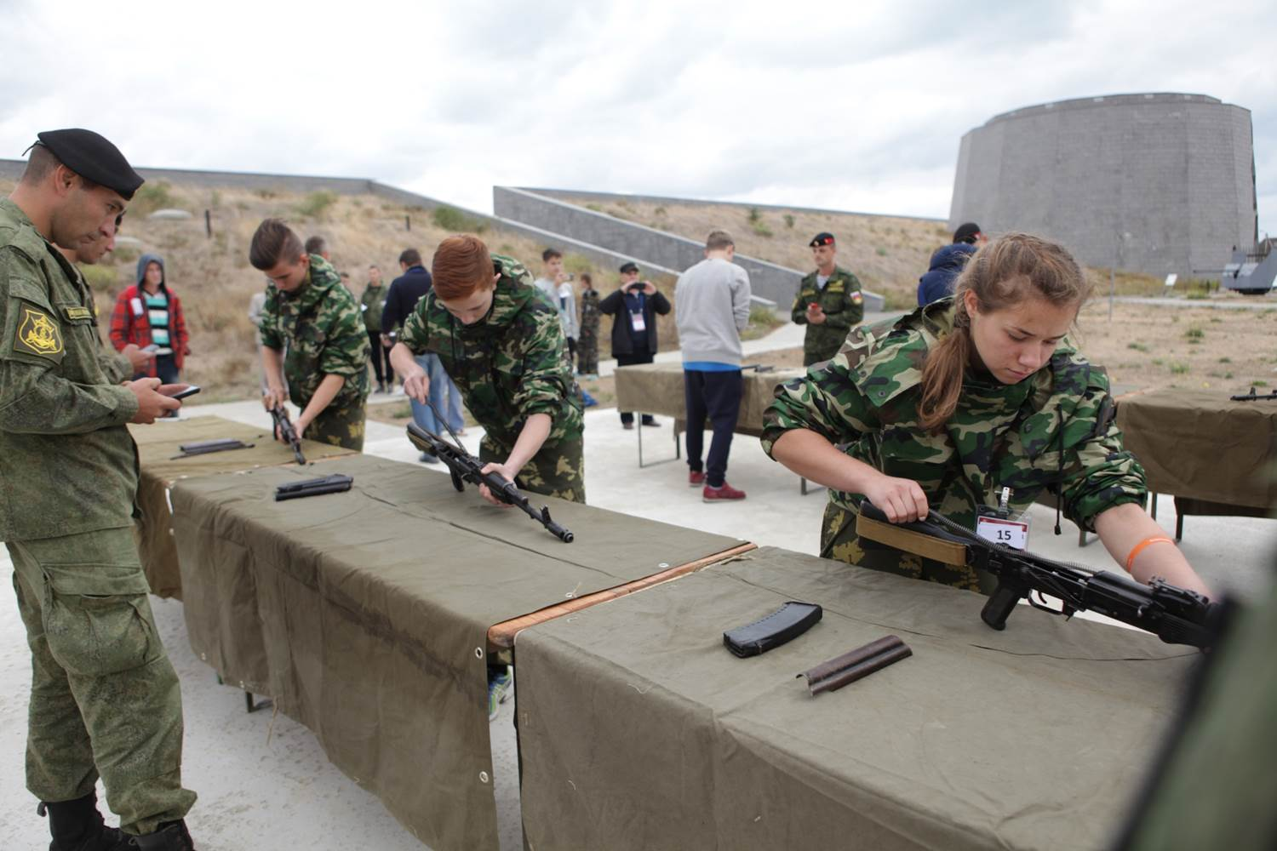
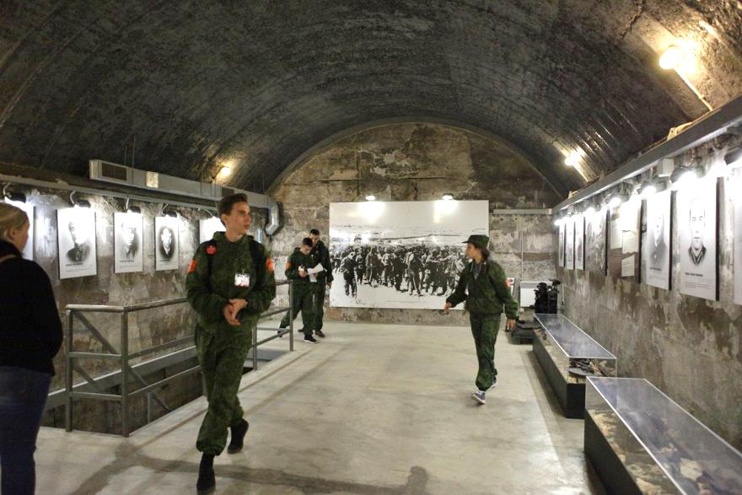
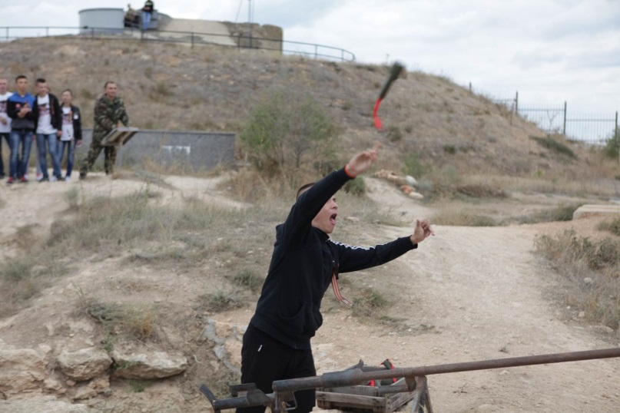
Финальный этап Всероссийского слета движения активистов «Пост №1»

Slide 13

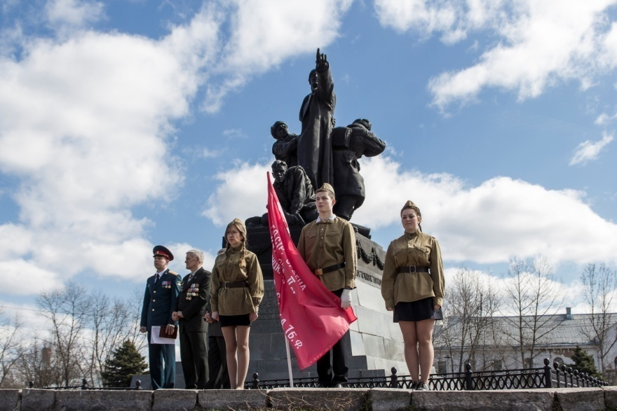

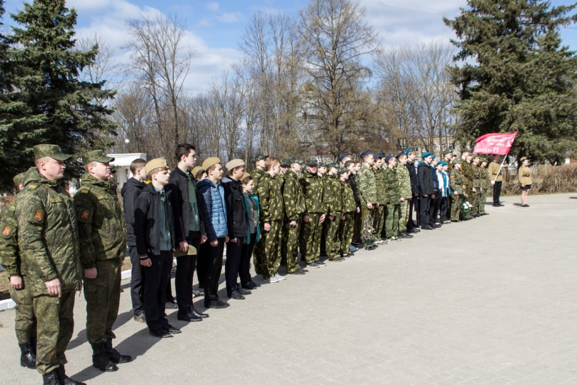
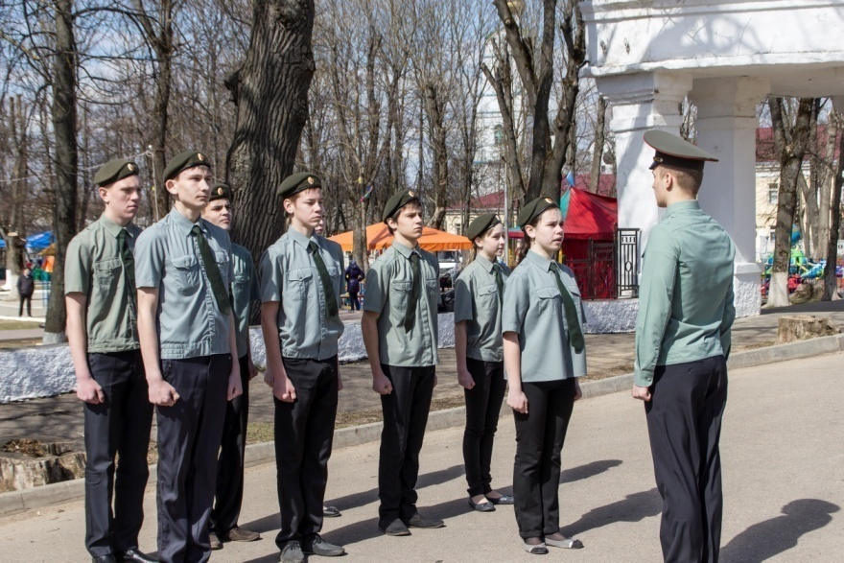
Традиция проведения военно-спортивных игр - «Зарница», «Орлёнок»

Slide 14
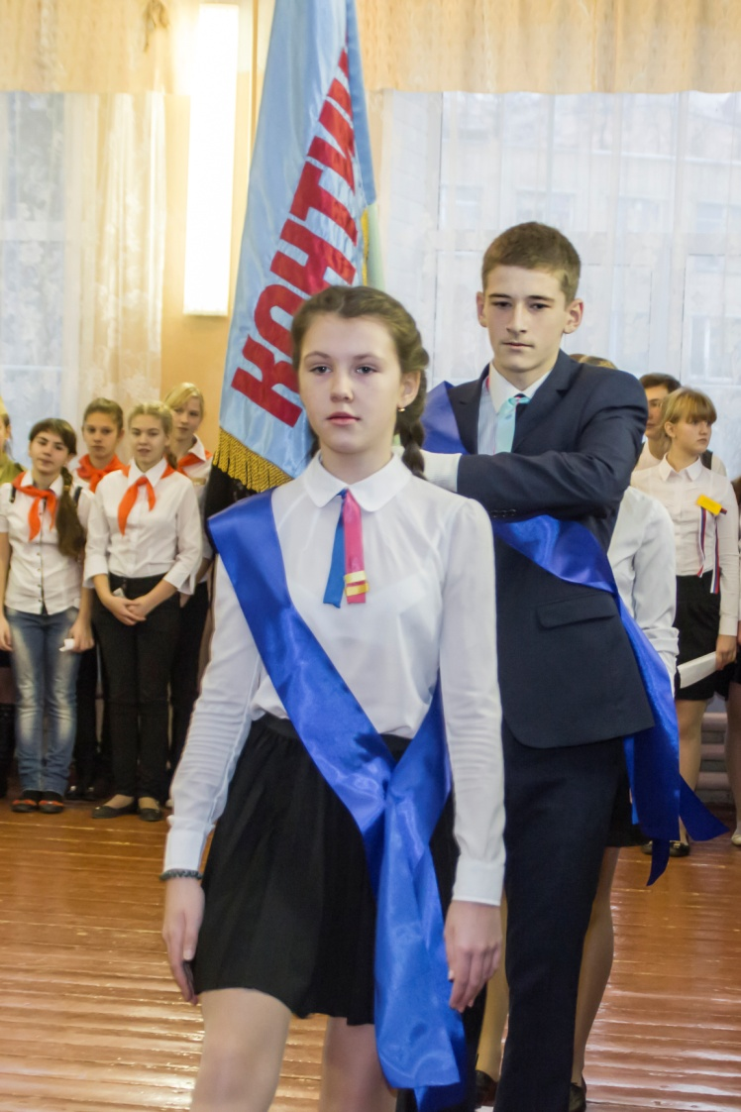
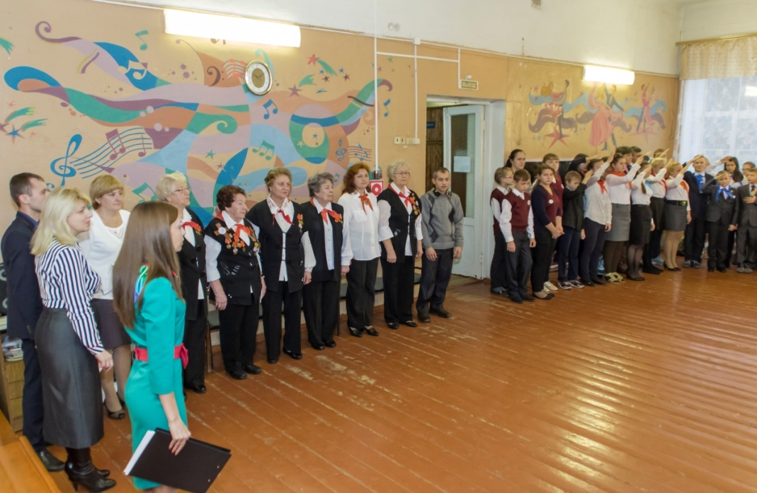
ВЯЗЕМСКАЯ РАЙОННАЯ ДЕТСКАЯ ОБЩЕСТВЕННАЯ ОРГАНИЗАЦИЯ «КОНТИНЕНТ МЕЧТЫ»

Slide 15
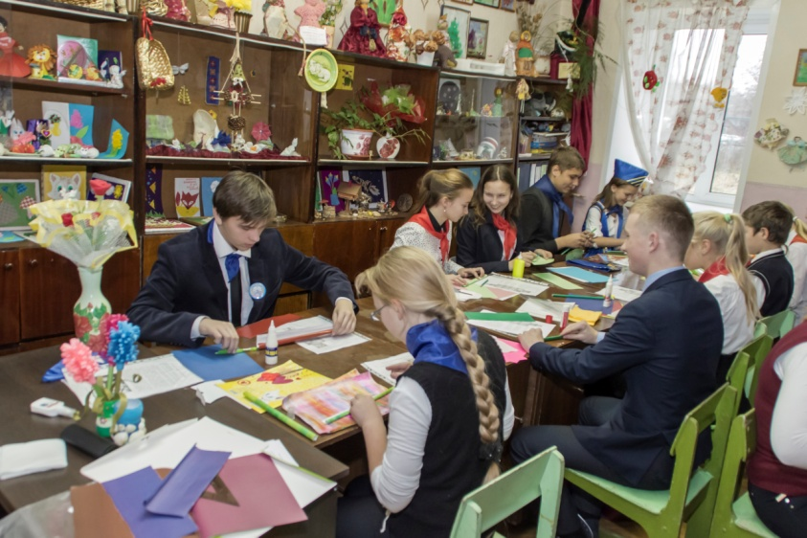
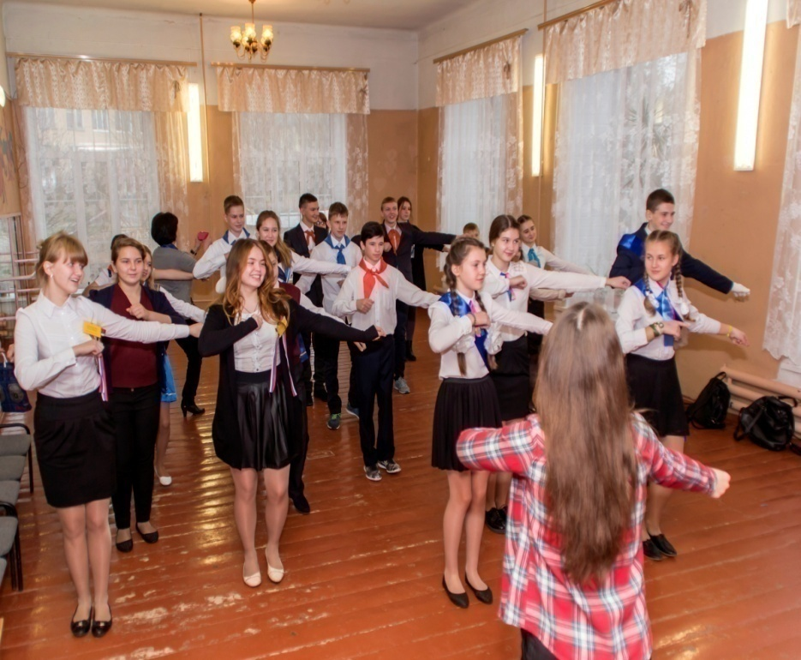
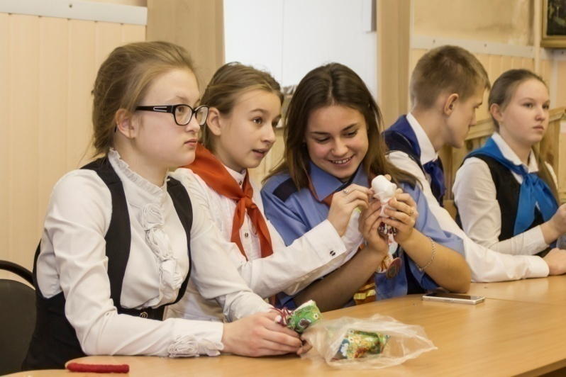
Вместе веселее и заниматься и отдыхать !
Мастер классы – цветок
«Гиацинт», кукла Берегиня
ФЛЕШМОБ

Slide 16

БЛАГОДАРЮ ЗА ВНИМАНИЕ!

